Slide 1
ΑΠΟΣΤΕΙΡΩΣΗ

Slide 4
ΔΙΑΔΙΚΑΣΙΑ ΑΠΟΣΤΕΙΡΩΣΗΣ/1

Slide 5
ΔΙΑΔΙΚΑΣΙΑ ΑΠΟΣΤΕΙΡΩΣΗΣ/2

Slide 6
ΔΙΑΔΙΚΑΣΙΑ ΑΠΟΣΤΕΙΡΩΣΗΣ/3

Slide 7
ΔΙΑΔΙΚΑΣΙΑ ΑΠΟΣΤΕΙΡΩΣΗΣ/4

Slide 8
ΥΛΙΚΑ ΣΥΣΚΕΥΑΣΙΑΣ/1

Slide 9
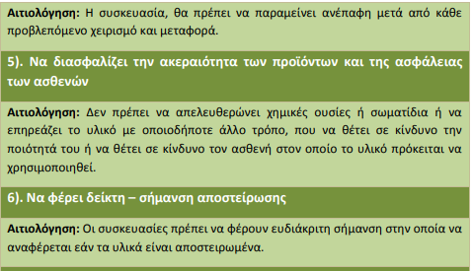
ΥΛΙΚΑ ΣΥΣΚΕΥΑΣΙΑΣ/2

Slide 10
ΥΛΙΚΑ ΣΥΣΚΕΥΑΣΙΑΣ/3

Slide 11
ΤΑ ΥΛΙΚΑ ΣΥΣΚΕΥΑΣΙΑΣ/1

Slide 12
ΤΑ ΥΛΙΚΑ ΣΥΣΚΕΥΑΣΙΑΣ/2

Slide 13
ΤΑ ΥΛΙΚΑ ΣΥΣΚΕΥΑΣΙΑΣ/3

Slide 14
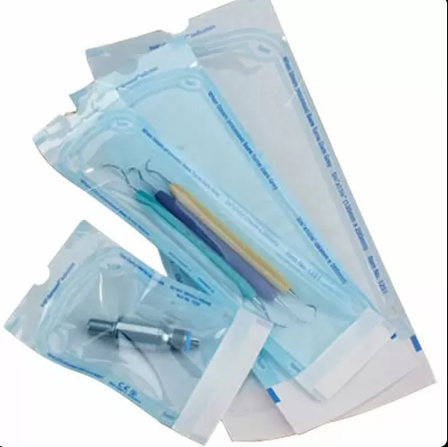
ΘΗΚΕΣ ΑΠΟΣΤΕΙΡΩΣΗΣ

Slide 15
ΘΗΚΕΣ ΑΠΟΣΤΕΙΡΩΣΗΣ

Slide 16
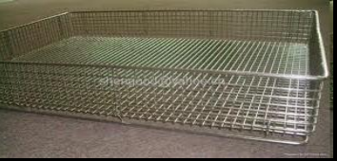
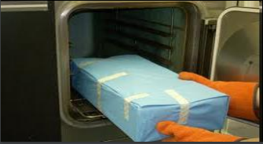
ΔΙΣΚΟΣ ΑΠΟΣΤΕΙΡΩΣΗΣ/1

Slide 17
ΔΙΣΚΟΣ ΑΠΟΣΤΕΙΡΩΣΗΣ/2

Slide 18
ΕΛΕΓΧΟΣ ΑΠΟΣΤΕΙΡΩΣΗΣ/1
ΔΕΙΚΤΕΣ ΑΠΟΣΤΕΙΡΩΣΗΣ – Εσωτερικά του πακέτου

Slide 19
ΕΛΕΓΧΟΣ ΑΠΟΣΤΕΙΡΩΣΗΣ/2
ΤΑΙΝΙΑ ΑΠΟΣΤΕΙΡΩΣΗΣ –Εξωτερικά του πακέτου

Slide 20
ΕΛΕΓΧΟΣ ΑΠΟΣΤΕΙΡΩΣΗΣ/3

Slide 21
Ετοιμασία υλικού για αποστείρωση
https://www.youtube.com/watch?v=stNedCQfDuY&ab_channel=Mariasimitzi
https://www.youtube.com/watch?v=bN0g0In2EZ0&ab_channel=CostasPanayotidis
https://www.youtube.com/watch?v=-ggM1sTpYaM&list=PLthrtHWbkR0qqNdDuLTEH9cXBEzCmr3dH&ab_channel=SIMTICS

Slide 22
Χειρισμός αποστειρωμένων γαντιών
https://www.youtube.com/watch?v=8SHPZKuJ3xc&ab_channel=%CE%9D%CE%BF%CF%83%CE%B7%CE%BB%CE%B5%CF%85%CF%84%CE%B9%CE%BA%CE%AD%CF%82%CE%94%CE%B5%CE%BE%CE%B9%CF%8C%CF%84%CE%B7%CF%84%CE%B5%CF%82-CostasPanayotidis

Slide 23
Αποστειρωμένη χειρουργική μπλούζα
https://www.youtube.com/watch?v=e79YJ4ckwj0&ab_channel=SummerSchoolofExperimentalSurgeryPilsen
https://www.youtube.com/watch?v=n3ukNJIg8e4&ab_channel=M%C3%B6lnlyckeHealthCar
https://www.youtube.com/watch?v=kFWd2mIbfro&ab_channel=KirkwoodMedia

